Slide 1

Vue.js
ORTDNIPRO.ORG/JS

Slide 2
1. Single Page Application

Slide 3
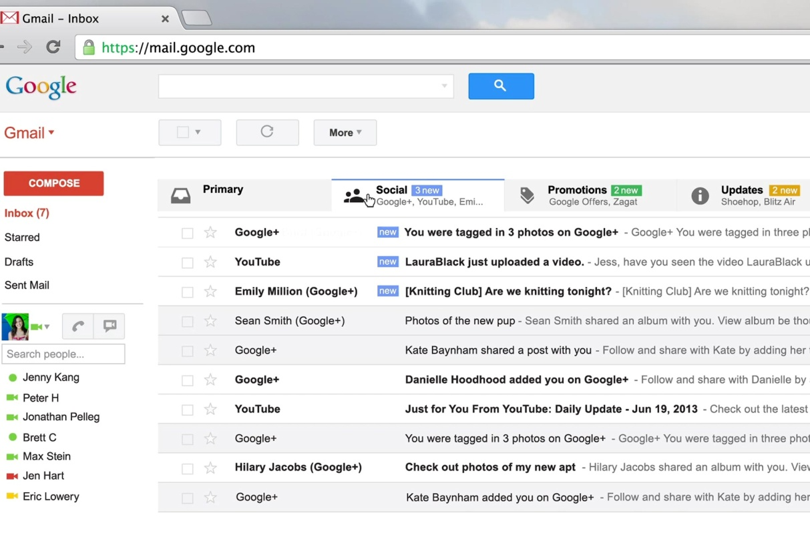
Одностраничное приложение (Single Page Application)
SPA – это веб-приложение, размещенное на одной странице, которая для обеспечения работы загружает все данные вместе с загрузкой самой страницы (или по ходу работы - AJAX-ом).
SPA – это веб-приложение, размещенное на одной странице, которая для обеспечения работы загружает все данные вместе с загрузкой самой страницы (или по ходу работы - AJAX-ом).
3

Slide 4
Vue.js

Slide 5
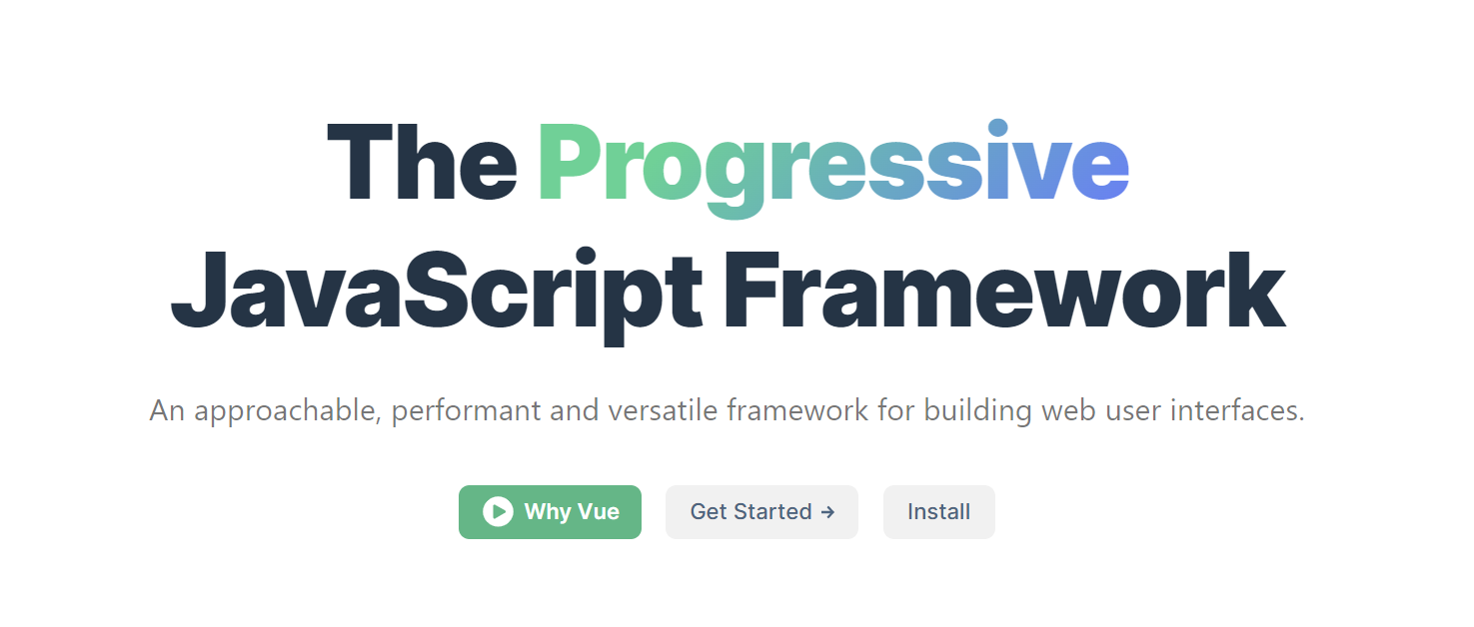
Vue.js – фреймворк для разработки SPA
https://ua.vuejs.org/
5

Slide 6
Vue.js – подключаем CDN
https://unpkg.com/vue@3/dist/vue.esm-browser.js
Используйте для импорта элементов фреймворка (ссылка на версию ECMAScript Module версию библиотеки)
6

Slide 7
На следующем занятии

Slide 8
На следующем занятии
Продолжим разбирать Vue.js

